Slide 1




Clusterização de Perfis de Beneficiários de Planos de Saúde com Base em Características Demográficas e Contratuais
Entrega 1
Aluno: ANGELO LEE KIM
Coordenadora: Prof.ª Dr.ª Alessandra de Ávila Montini
Data de Submissão: 01/08/2025

Slide 2
ÍNDICE – PARA PÓS GRADUAÇÃO
Agenda
Objetivo do Trabalho
Contextualização do Problema
Base de Dados
Metodologia
Análise Exploratória
Modelagem com Machine Learning
Conclusões Finais
Sugestões para Trabalhos Futuros
Referências Bibliográficas
Apêndices
Entrega 1
Todas as seções são obrigatórias
Entrega 1
Entrega 1
Ao longo das entregas parciais, manter o índice completo e os slides de transição, ainda que não haja conteúdo nas seções
Entrega 1
Entrega 1
Entrega 1
Entrega 1
Entrega 1
Entrega 1
Incrementar a cada entrega

Slide 3
1. Objetivo do Trabalho

Slide 4

1. Objetivo do Trabalho
O objetivo geral deste trabalho é identificar grupos de usuários de planos de saúde com características semelhantes, visando o desenvolvimento de campanhas de vendas direcionadas. Para isso, serão analisados dados históricos de usuários ativos, adesões e cancelamentos, considerando variáveis como sexo, faixa etária, tipo de contratação, entre outras.
Para segmentar esses grupos, será utilizada a técnica de clusterização de Hierarquia e K-médias (K-means), que permite agrupar usuários com padrões semelhantes de forma eficiente. A partir dessa análise, busca-se gerar insights acionáveis para que a empresa seguradora implemente campanhas específicas para cada perfil identificado. Com as análises e modelagens propostas, o objetivo final é impulsionar a venda de planos por região, contribuindo para o aumento da receita da empresa.
Alterar a imagem, se desejar, de acordo com o contexto do trabalho

Slide 5
2. Contextualização do Problema

Slide 6
2. Contextualização do Problema
Cerca de 25% da população brasileira é atendida por planos de saúde privados, representando um volume expressivo de beneficiários e um mercado altamente relevante para a sociedade e para o sistema de saúde como um todo. Ainda assim, há espaço para expandir a cobertura e alcançar um número ainda maior de pessoas.
A diversidade de planos, modalidades de contratação e perfis de usuários exige uma análise constante e atualizada dos dados de adesão, movimentações e distribuição da população coberta.
Nesse cenário, os dados disponibilizados pela ANS são fundamentais para monitorar a evolução do número de beneficiários, avaliar a efetividade das políticas públicas, identificar oportunidades de atuação para as operadoras e compreender padrões de permanência ou cancelamento em segmentos específicos do mercado.
Com esse propósito, a MedSynapse tem enfrentado o desafio de identificar perfis de usuários a fim de desenvolver estratégias mais eficazes. O objetivo não é apenas potencializar as vendas por meio de campanhas segmentadas, mas também antecipar comportamentos e identificar perfis com maior probabilidade de cancelamento, contribuindo para a retenção e sustentabilidade do negócio.

Slide 7
3. Base de Dados

Slide 8
3. Base de Dados
Visão da base
Usuário (COD_USUARIO)
Período de análise
Safra: Mar/24 (M0)
Histórico: Jan/20 a Mai/25
Filtros de inclusão
Usuários com assinatura ativa em M0 há pelo menos 6 meses.
Usuários que visualizaram ao menos um conteúdo nos 30 dias anteriores a M0.
Filtros de exclusão
Beneficiários maiores de 18 anos
Usuários que cancelaram assinatura e reativaram nos 60 dias anteriores a M0.
Usuários inadimplentes em M0 que ainda não tiveram sua assinatura cortada.
Usuários com histórico de fraude ou uso indevido do serviço.
Usuários que cancelaram assinatura e reativaram nos 60 dias anteriores a M0.
Usuários inadimplentes em M0 que ainda não tiveram sua assinatura cortada.

Slide 9
3. Base de Dados
Variável resposta
Não aplicado. Foi utilizado método de clusterização (Não supervisionado).
Variáveis explicativas
VARIÁVEL EXPLICATIVA | DESCRIÇÃO
TP_SEXO | Indica o sexo dos beneficiários vinculados ao plano, podendo ser Masculino, Feminino ou Ignorado.
DE_FAIXA_ETARIA | Classifica os beneficiários por faixa etária (ex: 0 a 18 anos, 19 a 23 anos etc.), permitindo análise por idade.
DE_CONTRATACAO_PLANO | Tipo de contratação do plano, como individual/familiar ou coletivo por adesão/empresarial.
DE_SEGMENTACAO_PLANO | Define os tipos de serviços cobertos pelo plano, como ambulatorial, hospitalar ou ambos.
DE_ABRG_GEOGRAFICA_PLANO | Descreve a abrangência geográfica do plano, podendo ser nacional, estadual, municipal ou grupo de municípios.
COBERTURA_ASSIST_PLAN | Informa o tipo de cobertura assistencial, como médica, odontológica ou ambas.
TIPO_VINCULO | Indica o vínculo do beneficiário com o plano, podendo ser titular, dependente, agregados, entre outros.
QT_BENEFICIARIO_ATIVO | Quantidade de beneficiários ativos no período de competência analisado.
QT_BENEFICIARIO_ADERIDO | Quantidade de novos beneficiários que aderiram ao plano durante o período.
QT_BENEFICIARIO_CANCELADO | Quantidade de beneficiários que cancelaram o plano durante o período.

Slide 10
3. Base de Dados
Fonte
Base de dados de beneficiários ANS
Fonte: https://dadosabertos.ans.gov.br/FTP/PDA/informacoes_consolidadas_de_beneficiarios-024/
Última data de acesso: 30/07/2025

Slide 11
4. Metodologia

Slide 12
4. Metodologia
A análise exploratória inicial avaliou a consistência da base de beneficiários de planos de saúde, tratando registros duplicados e valores ausentes. Foram analisadas variáveis quantitativas, como número de beneficiários ativos, aderidos e cancelados, por meio de medidas resumo e gráficos. As variáveis qualitativas, como tipo de contratação, modalidade da operadora e faixa etária, foram exploradas por tabelas de frequência absoluta e relativa.
Em seguida, aplicaram-se técnicas de clusterização (agrupamento hierárquico e K-means) para segmentar os registros com base em características como quantidade de beneficiários e tipo de plano. A segmentação revelou perfis distintos de operadoras e beneficiários, úteis para estratégias de gestão, retenção e análise de risco de cancelamento.

Slide 13
5. Análise Exploratória

Slide 14



5. Análise Exploratória
Volumetria da base de dados
Base inicial
2.430.100.275 beneficiários acumulados entre jan/2023 e maio/2025
Base após filtro de exclusão 1
1.485.781.427 beneficiários
Todos os usuários de plano de saúde e odontológico entre jan/23 e mai/25
Base após filtro de exclusão 2,3,4,5
1.484.331.837 beneficiários
Excluindo usuários de plano odontológico pela coluna “COBERTURA_ASSIST_PLAN” = “Odontológico”
Base final
1.484.331.837 beneficiários
Excluindo usuários sem idade informada (“Informada Incorr”)
Excluindo usuários sem vínculo (“Não Identificado”)
Excluindo usuários sem UF (“XX”)
Excluindo usuários sem tipo de contratação de plano (“Não Identificado”)
6.631 (8,0%) cancelaram o serviço

Slide 15
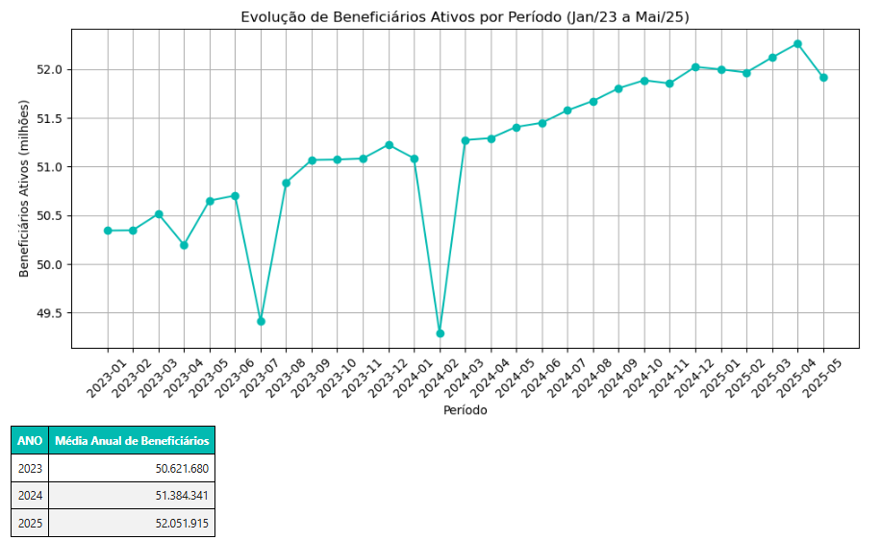
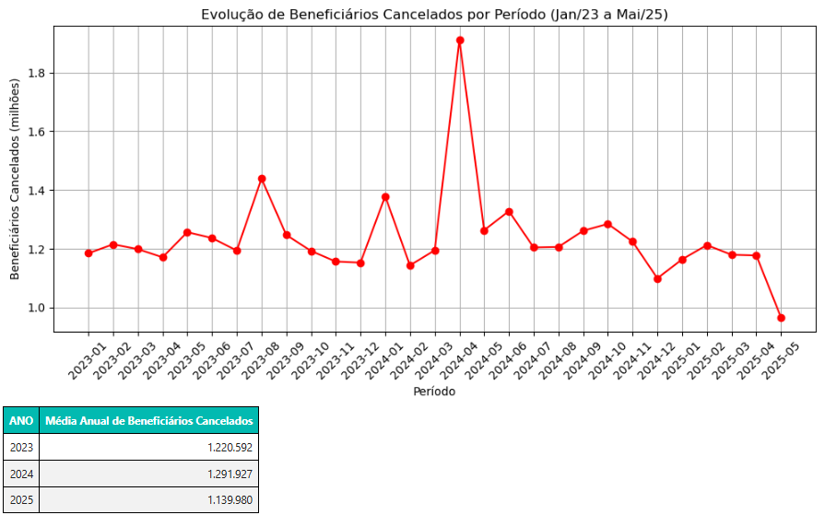
5. Análise Exploratória
Distribuição por período e Tipo de Contrato
Em relação ao período, desde 2023 há um crescimento de usuários assistidos por planos de saúde, nota-se que houve uma queda em 2023-07 e 2024-02. A queda tem relação com os períodos de maior cancelamento 2023-07~2023-08 e 2024-02~2024-04.

Slide 16
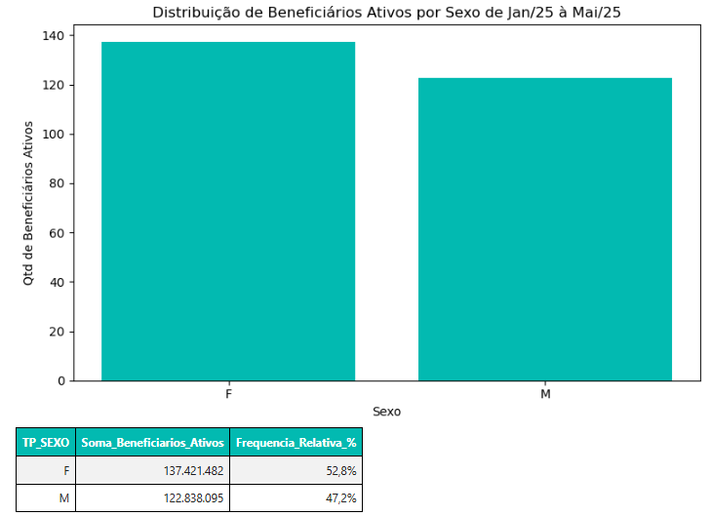
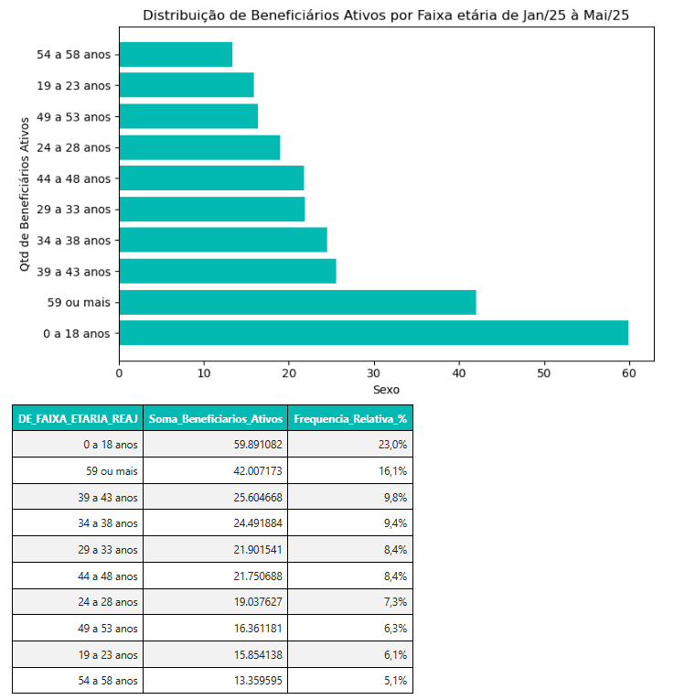
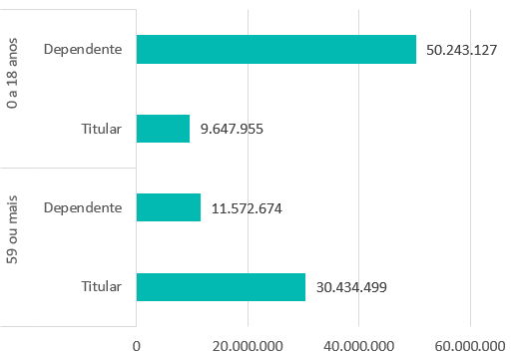
5. Análise Exploratória
Distribuição por sexo e idade
Em relação ao sexo, a maior concentração de usuários de plano de saúde do sexo feminino. Além disso, podemos destacar 2 faixas de idade assistidas por plano de saúde em maior quantidade, entre 0 a 18 anos, e 59 ou mais. Para a primeira faixa, a maioria são dependentes, e para a segunda faixa, a maioria é titular, logo, o fator econômico pode ser um indicador para titularidade.

Slide 17
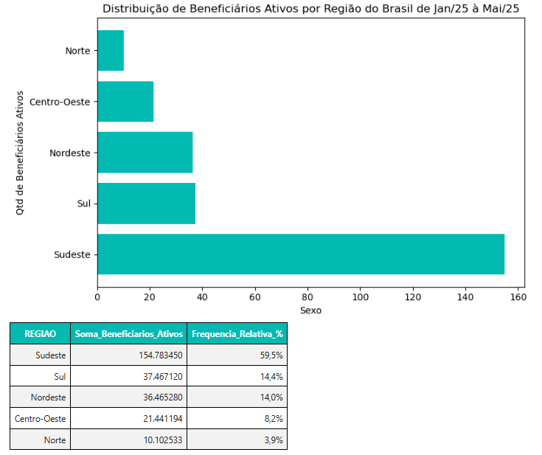
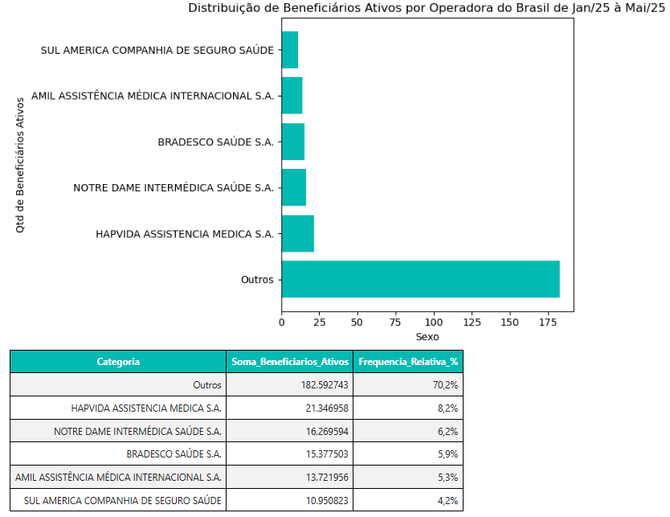
5. Análise Exploratória
Distribuição por região e seguradoras
Em relação à região, há elevada concentração de pessoas assistidas por plano de saúde na região Sudeste, com grandes oportunidades de crescimento em outras regiões. Em relação a distribuição por operadoras, nota-se a frequência de “Outros” é alta, além disso há 670 diferentes operadoras de plano de saúde, ou seja, a competividade neste mercado é alta, não há uma operadora totalmente dominante.

Slide 18
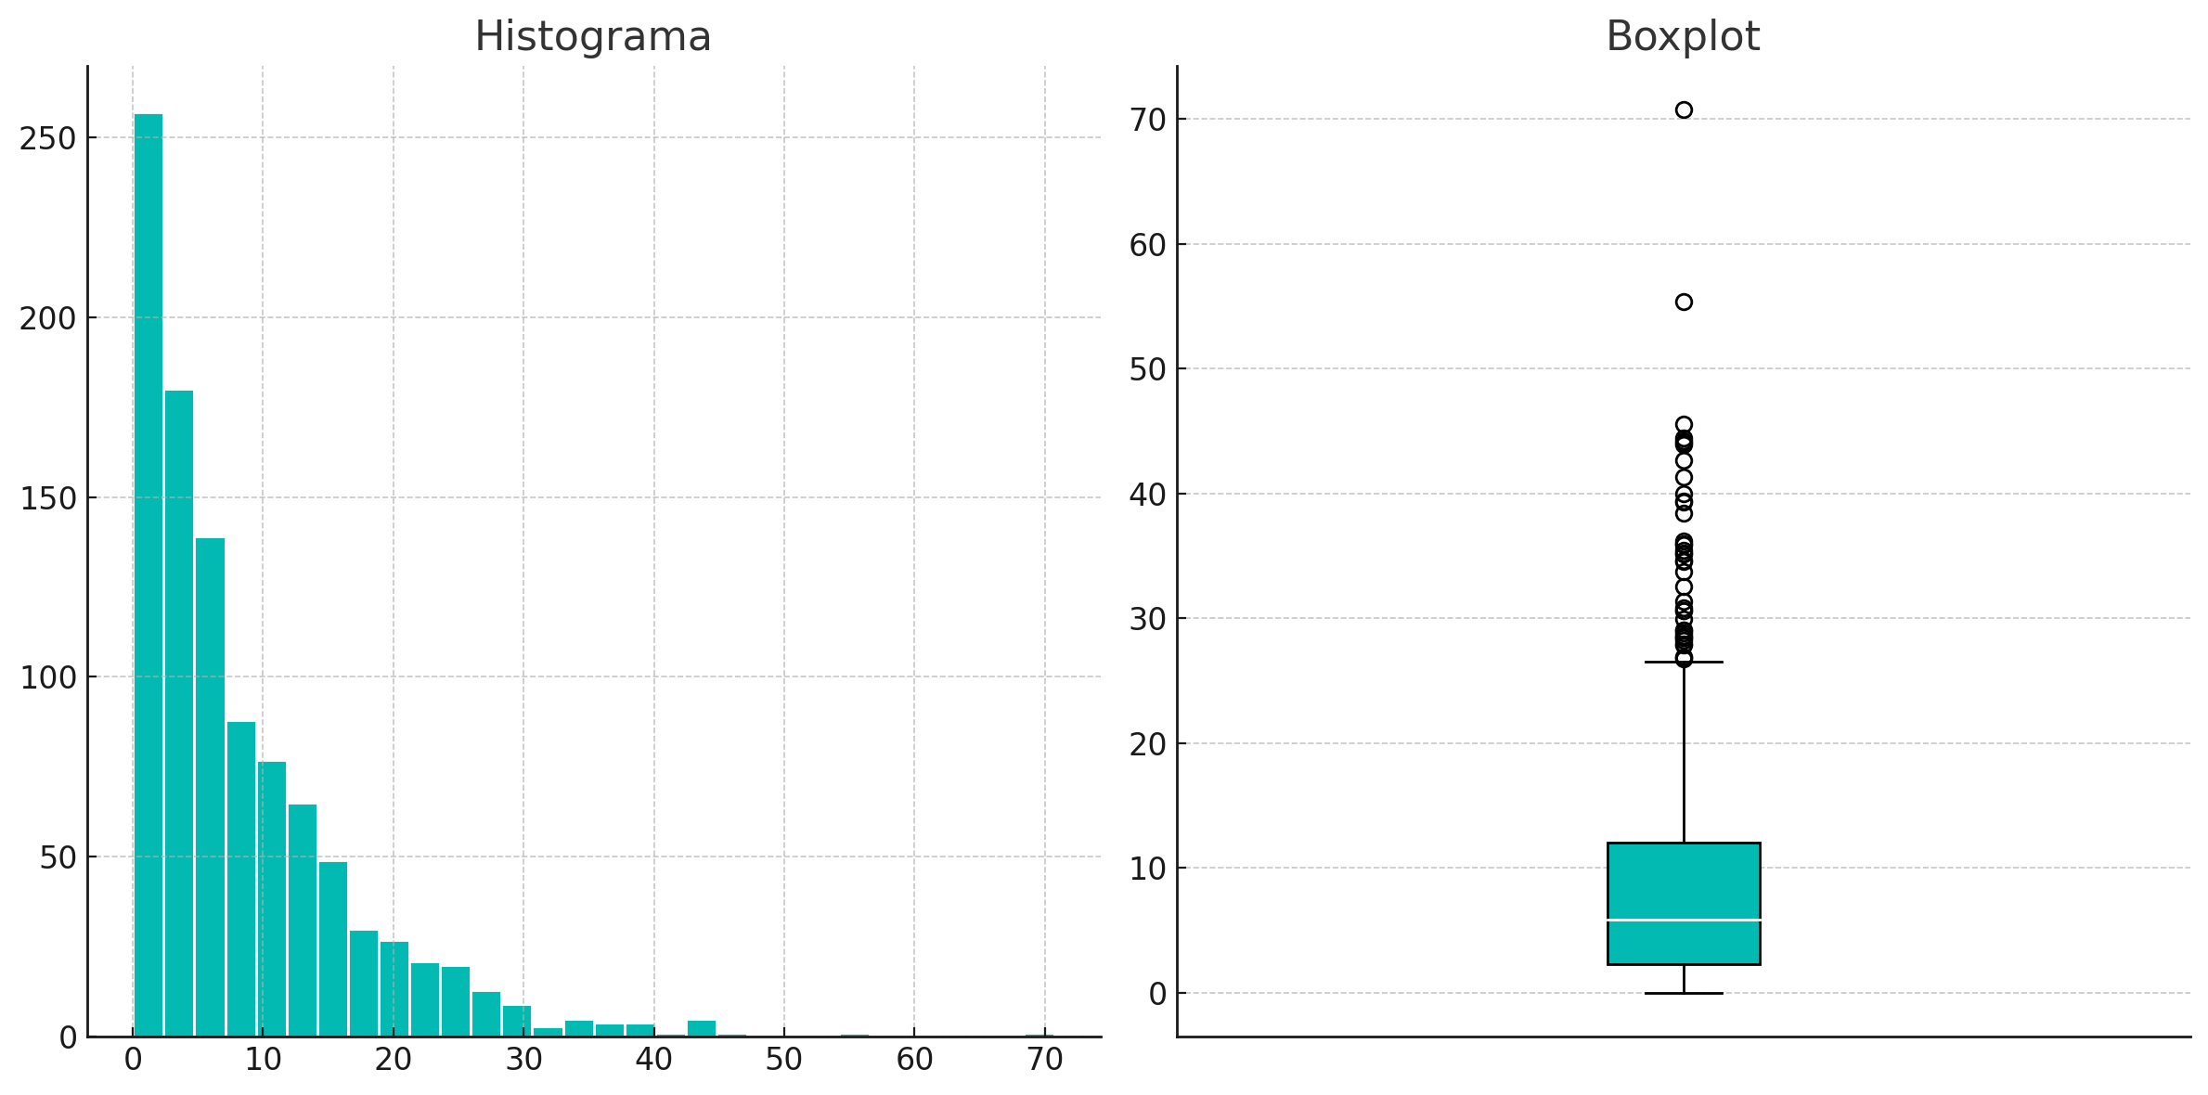
5. Análise Exploratória
Total de horas de visualização no último mês
Medida resumo | Valor
Mínimo | 0
1º Quartil | 2,3
Mediana | 5,9
Média | 8,5
3º Quartil | 12,0
Máximo | 70,7
A distribuição do total de horas de visualização no último mês é bastante assimétrica à direita, ou seja,
há uma alta concentração de usuários com baixos volumes de horas visualizadas, e poucos usuários
com uso intenso do serviço de streaming.

Slide 19
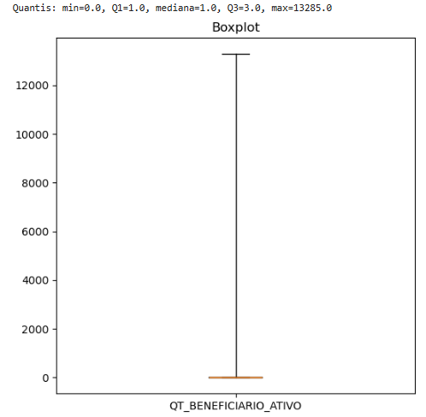
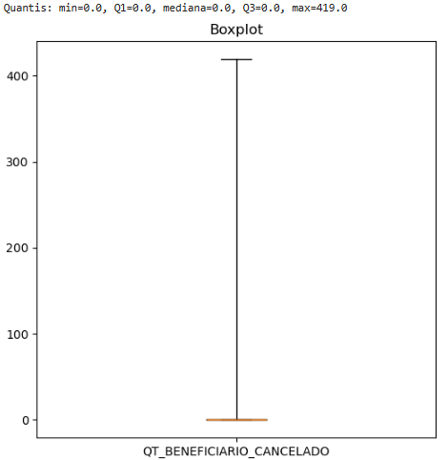
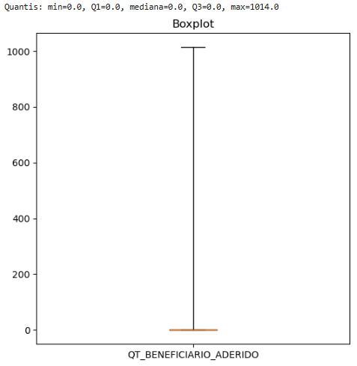
5. Análise Exploratória
Qtde de beneficiários vs. Cancelamento vs. Aderido – (jan/25 à abr/25)
De forma exploratória, do período de jan/25 à abr/25, para ativos, cancelados e aderidos, não há uma concentração de registros, ou seja, há grande variedade no mercado de plano de saúde, com diversos players.

Slide 20
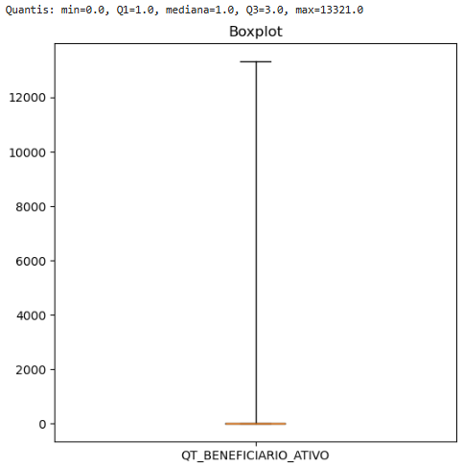
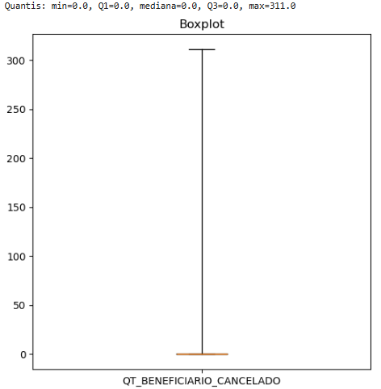
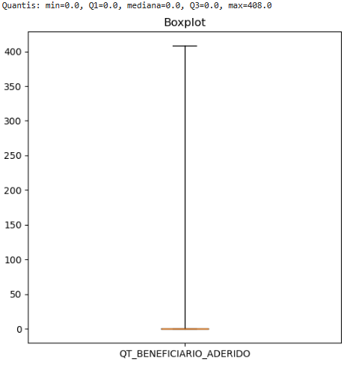
5. Análise Exploratória
Qtde de beneficiários vs. Cancelamento vs. Aderido – (mai/25)
De forma exploratória, nota-se que há diminuição de beneficiários que aderiram ao plano de saúde no último mês em relação ao primeiro quadrimestre.

Slide 21
6. Modelagem com Machine Learning

Slide 22
6. Modelagem com Machine Learning
Estratégia de modelagem
Nesta etapa, foram testados os seguintes algoritmos de machine learning:
Clusterização Hierárquica (Ward linkage)
Clusterização K-Means
A escolha dos algoritmos foi devido a clusterização hierárquica com linkage de Ward permitir uma análise mais detalhada da estrutura dos dados, sendo especialmente útil para definir um número inicial de clusters por meio do dendrograma. Já o K-Means é amplamente utilizado em aplicações de clusterização com grandes volumes de dados, com boa performance computacional e fácil interpretação.
A otimização dos algoritmos e escolha do modelo final foi realizada segundo a estratégia de avaliação de inércia e silhueta, utilizando validação cruzada com amostragem estratificada sobre diferentes subconjuntos dos dados.

Slide 23
6. Modelagem com Machine Learning
Pré-processamento dos dados
Para fins de utilização dos algoritmos de machine learning, foram selecionados dados apenas do último mês(mai/25) devido à quantidade de dados mensais(~13MM) e recurso de processamento. Além disso foi escolhido a operadora “BRADESCO SAÚDE S.A.” e o estado do Paraná como mercado alvo para identificar perfis, além dos requisitos de escala padronizada e formato numérico dos dados, necessários para teste dos algoritmos escolhidos.
As variáveis quantitativas “QT_BENEFICIARIO_ATIVO”, “QT_BENEFICIARIO_ADERIDO” e “QT_BENEFICIARIO_CANCELADO” foram categorizadas, ou seja, transformadas em variáveis qualitativas de acordo com o método de discretização por quartis, para permitir análise complementar da composição dos clusters com base em faixas de valores, facilitando a interpretação posterior.
As variáveis qualitativas "TIPO_VINCULO", "DE_FAIXA_ETARIA", "TP_SEXO“ e "DE_CONTRATACAO_PLANO" foram codificadas segundo o método de One-Hot Encoding, devido à natureza não ordinal das categorias e à exigência dos algoritmos de clusterização de entrada numérica. Isso permite representar cada categoria de forma independente, evitando a introdução de relações artificiais entre categorias nominais.

Slide 24
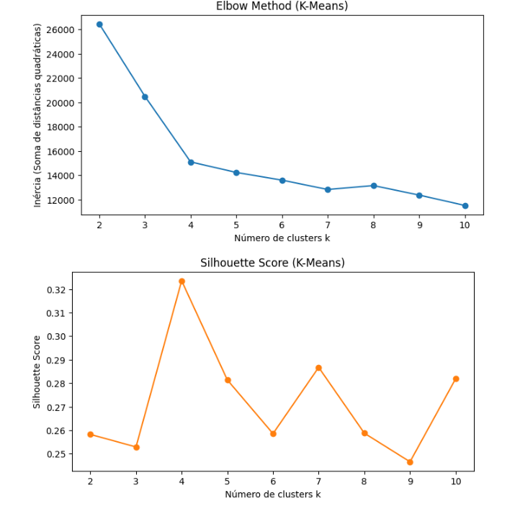
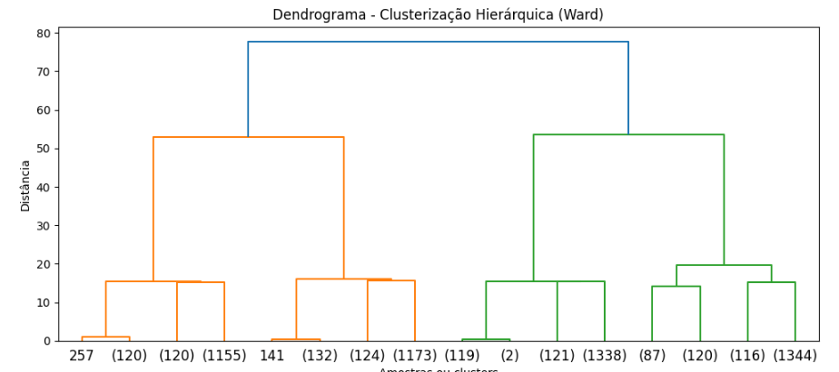
6 Modelagem com Machine Learning
Resultados da modelagem
À esquerda, apresenta-se o dendrograma da clusterização por hierarquia e à direita, o gráfico de cotovelo do método K-Means
RESULTADOS FINAIS:
Número de clusters: 4
Silhueta : 0.3033
Inércia total: 5955.3252
RESULTADOS FINAIS:
k ótimo pelo Silhouette Score: 4
Número de clusters k=4
Silhueta: 0.324
Inércia: 22865.575
É possível observar que o segundo resultado tem uma silhueta melhor, indicando clusters mais bem separados, mas a inércia muito alta sugere que os clusters podem não ser tão compactos

Slide 25
6. Modelagem com Machine Learning
Escolha do modelo final
Em vista dos resultados observados, especialmente por conta da maior escalabilidade do modelo frente ao volume de dados e da melhor separação entre os grupos identificada pelas métricas de avaliação, escolheu-se adotar o algoritmo K-Means como modelo final.
O melhor modelo obtido foi o de K-Means:
Esses parâmetros proporcionaram os seguintes resultados:
Número de clusters (K): 4
Índice de silhueta médio: 0,314 indicando um nível razoável porém não excelente, ou seja, há oportunidade de melhorias
Além dos resultados quantitativos, os perfis obtidos nos clusters foram coerentes com padrões esperados de segmentação populacional por faixa etária, tipo de plano e quantidade de beneficiários ativos, reforçando a escolha do modelo por sua interpretação prática e aplicabilidade em ações de negócio.

Slide 26
7. Conclusões Finais e Sugestões para Trabalhos Futuros

Slide 27
7. Conclusões Finais
Texto fictício; alterar
A aplicação de técnicas de clusterização permitiu segmentar os beneficiários de planos de saúde em grupos com características semelhantes, contribuindo para a compreensão de padrões de comportamento e perfil demográfico na base analisada.
A análise resultou na identificação de 4 clusters distintos, com diferenças relevantes em variáveis como faixa etária, tipo de plano, modalidade de contratação e quantidade de beneficiários ativos, aderidos e cancelados. Esses grupos evidenciam perfis específicos que podem embasar estratégias de marketing direcionado, políticas de retenção, ajustes contratuais ou ações regulatórias.
O modelo final, baseado no algoritmo K-Means, demonstrou desempenho razoável em termos de separabilidade dos grupos (índice de silhueta) porém baixa compacidade interna (inércia intra-cluster).
Como próximos passos, recomenda-se:
Monitorar periodicamente os clusters, avaliando sua estabilidade ao longo do tempo.
Integrar os rótulos de cluster em dashboards gerenciais para uso estratégico.
Explorar possíveis modelos supervisionados, como classificação dos clusters para previsão do perfil de novos beneficiários.

Slide 28
Referências Bibliográficas

Slide 29
Referências Bibliográficas
AGÊNCIA NACIONAL DE SAÚDE SUPLEMENTAR (ANS). Informações consolidadas de beneficiários - 024. Dados Abertos ANS, [s.d.]. Disponível em: https://dadosabertos.ans.gov.br/FTP/PDA/informacoes_consolidadas_de_beneficiarios-024/. Acesso em: 31 jul. 2025.

